Slide 1
Έρευνα για τον χαρακτηρισμό, παθολογία και αφαίρεση spray-paint από σύγχρονες τοιχογραφημένες επιφάνειες
Σχολή : Εφαρμοσμένων Τεχνών και Πολιτισμού
Τμήμα : Συντήρηση Αρχαιοτήτων και Έργων Τέχνης
2^{η} Ετήσια Έκθεση Προόδου ΕΛΚΕ – Πα.Δ.Α.
Ονοματεπώνυμο Υπ. Διδάκτορα: Βαρβάρα Μαραζιώτη
Μέλη Συμβουλευτικής Επιτροπής:
Σ. Μπογιατζής
2. Α. Δούβας
Αιγάλεω, 24 Νοεμβρίου 2022

Slide 2
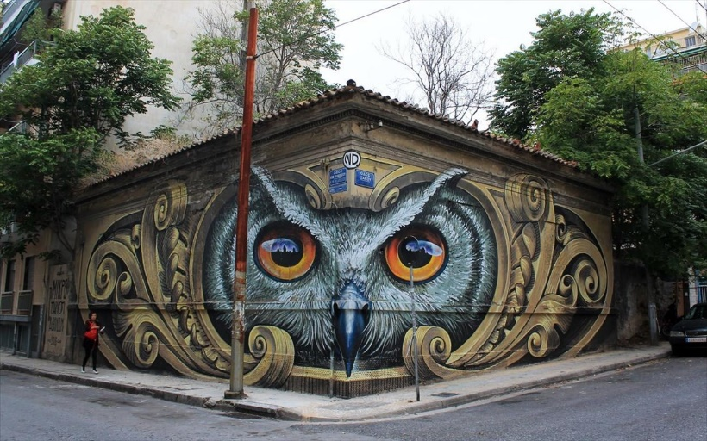
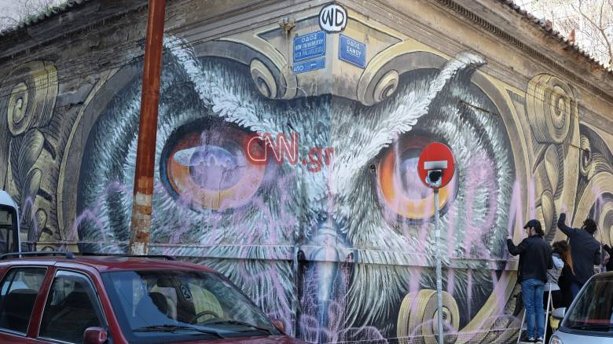
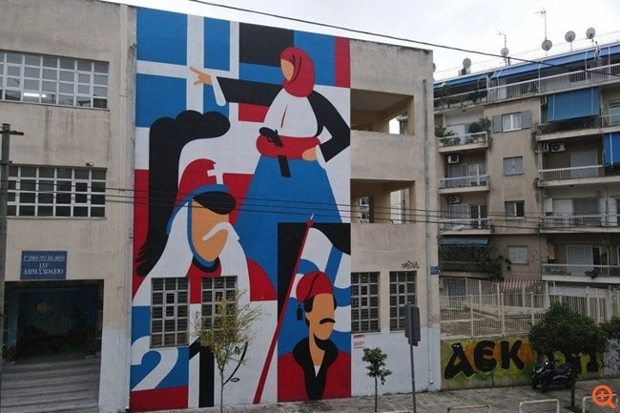
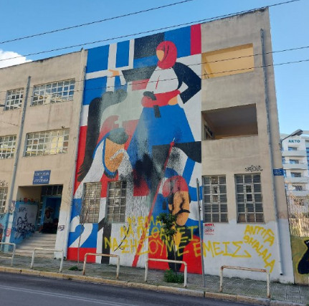
Σύγχρονες δημόσιες τοιχογραφίες
Η κουκουβάγια του WD πραγματοποιήθηκε στο πλαίσιο του Φεστιβαλ Μικρο Παρίσι Αθηνών.
Η κουκουβάγια μετά τον βανδαλισμό.
Τοιχογραφία του Gospel που πραγματοποιήθηκε στο πλαίσιο των επετειακών δράσεων 1821-2021, πριν και μετά τον βανδαλισμό.

Slide 3
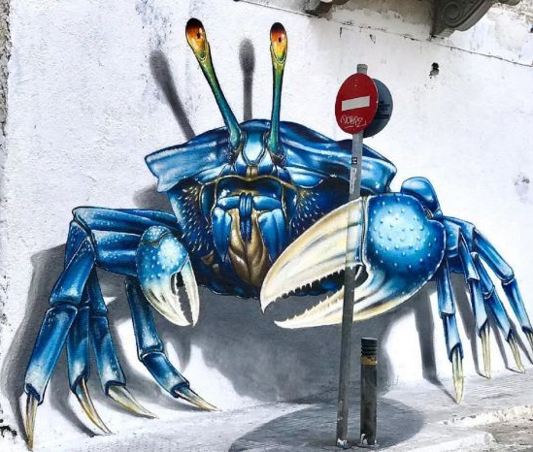
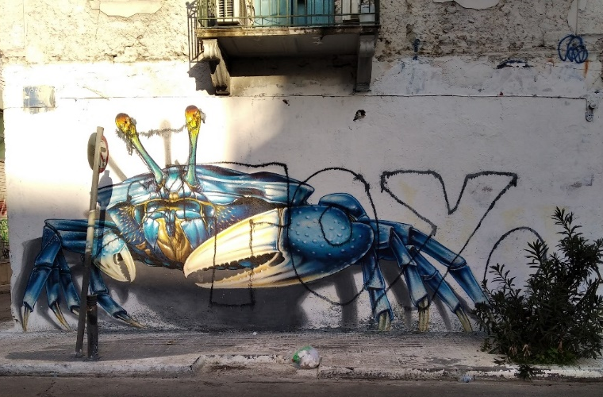
Στόχος και αντικείμενο διδακτορικής διατριβής
Επιζωγραφίσεις (overpainting) σύγχρονων εξωτερικών τοιχογραφιών
Spray-paint: μέσο δημιουργίας αλλά και βανδαλισμού των τοιχογραφιών
Περιορισμένη βιβλιογραφία
Στόχοι Δ.Δ.:
Προσδιορισμός της χημικής σύστασης και μελέτη της παθολογίας των πιο εμπορικών spray-paints.
Δοκιμές καθαρισμού σε δημόσιες τοιχογραφίες με τη χρήση νανοϋλικών, προσφιλών προς το περιβάλλον (green conservation).
Φωτογραφία από το έργο του Etien στο Μεταξουργείο, Νοέμβριος 2019.
Φωτογραφία του ίδιου έργου μετά την επιζωγράφιση, Νοέμβριος 2019.

Slide 4
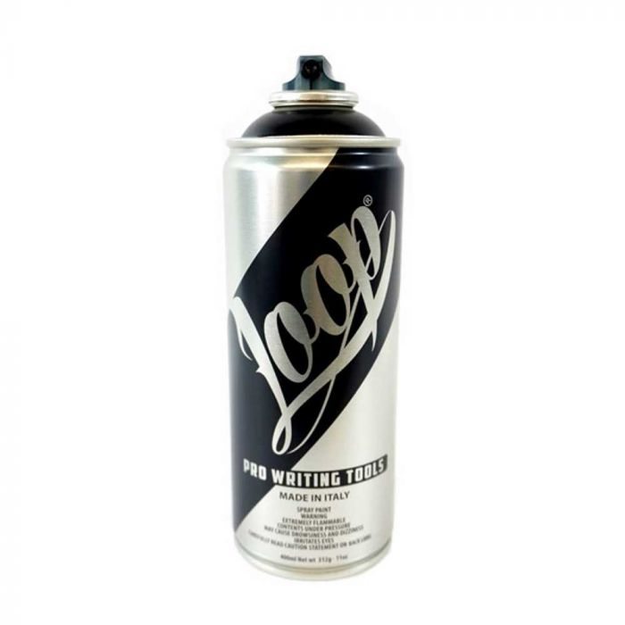
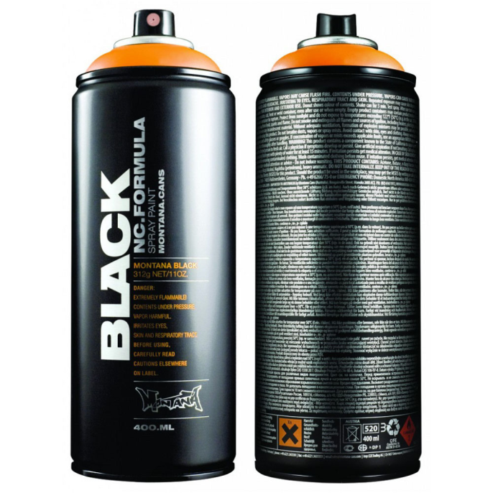
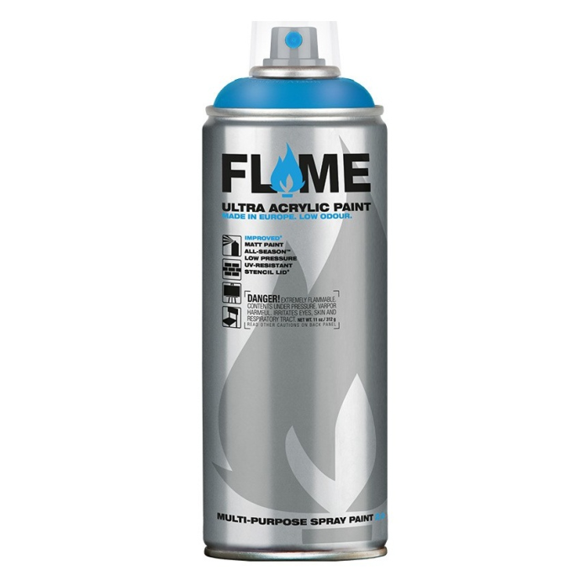
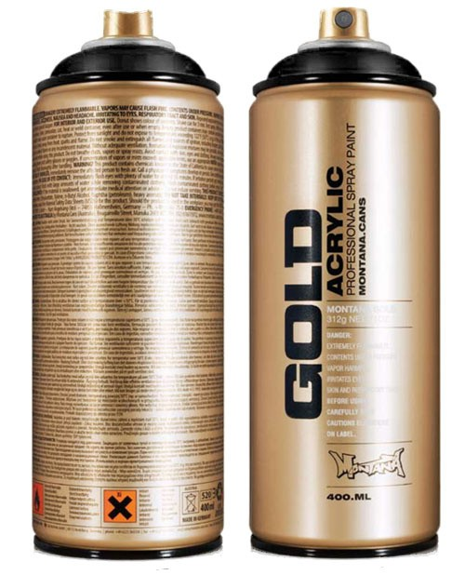
Αναφορά προόδου – Επιλογή spray-paints
Montana GOLD (Montana™ Cans)
Montana BLACK (Montana™ Cans)
Flame™ Blue (Cosmos Lac A.Ε.)
Loop® Colors (ITALG. E.T.E)
Χρώματα: μαύρο, άσπρο, ασημί, κόκκινο, πράσινο, μπλε και κίτρινο για κάθε εταιρεία, συνολικά 28 δείγματα.
Δυστρωματικά χρωματικά υμένια: 4 δείγματα.

Slide 5
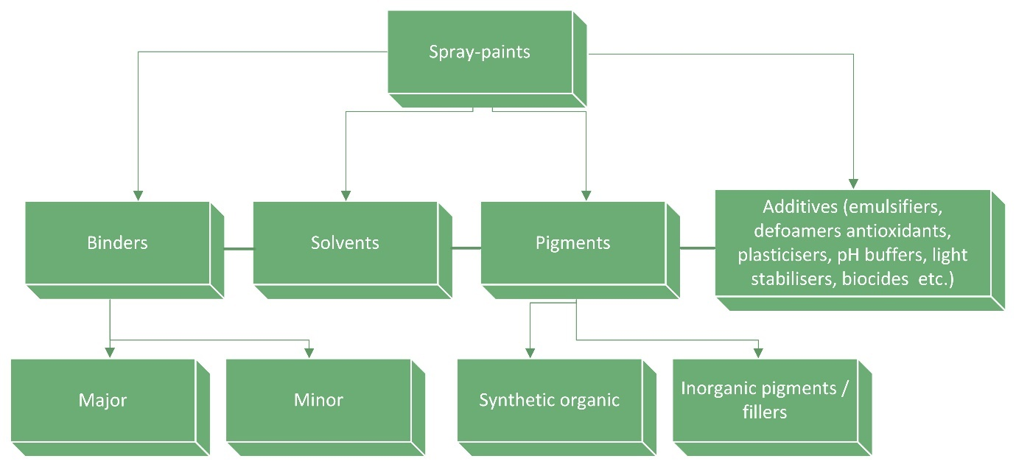
Συστατικά spray-paint

Slide 6
Αναφορά προόδου - Μέθοδοι Ανάλυσης
Προφιλομετρία ακίδας (μέτρηση πάχους υμενίων)
Οπτική μικροσκοπία (μελέτη μορφολογίας υμενίων)
Ηλεκτρονική Μικροσκοπία Σάρωσης / Φασματοσκοπία Ενεργειακής Διασποράς Ακτινών Χ, SEM/EDS (μελέτη μορφολογίας και στοιχειακή ανάλυση ανόργανων συστατικών)
Φασματοσκοπία Απορρόφησης Υπερύθρου με Μετασχηματισμό Fourier, FT-IR (συνδετικά μέσα, οργανικές και ανόργανες χρωστικές, υλικά πλήρωσης, επιφανειοδραστικές ουσίες)
Φασματοσκοπία Φθορισμού Ακτινών Χ, XRF (προσδιορισμός ανόργανων συστατικών)
Διαφορική Θερμιδομετρία Σάρωσης, DSC (προσδιορισμός θερμοκρασίας υαλώδους μετάπτωσης, Tg, κ.ά.).
Μικρo-σκληρομέτρηση (μέτρηση σκληρότητας υμενίων)
Φασματοσκοπία Raman (προσδιορισμός οργανικών-ανόργανων χρωστικών και πληρωτικών υλικών)
Φασματοσκοπία Υπερύθρου Μετασχηματισμού Fourier με Αποσβένουσα Ολική Ανάκλαση, ATR-FTIR
Μικροσκοπία Ατομικής Δύναμης, AFM (μελέτη τραχύτητας της επιφάνειας υμενίων)
Χρωματομετρία (χαρακτηρισμός χρώματος)
Στιλπνομετρία (μέτρηση στιλπνότητας των χρωμάτων)
Py-GC/MS

Slide 7
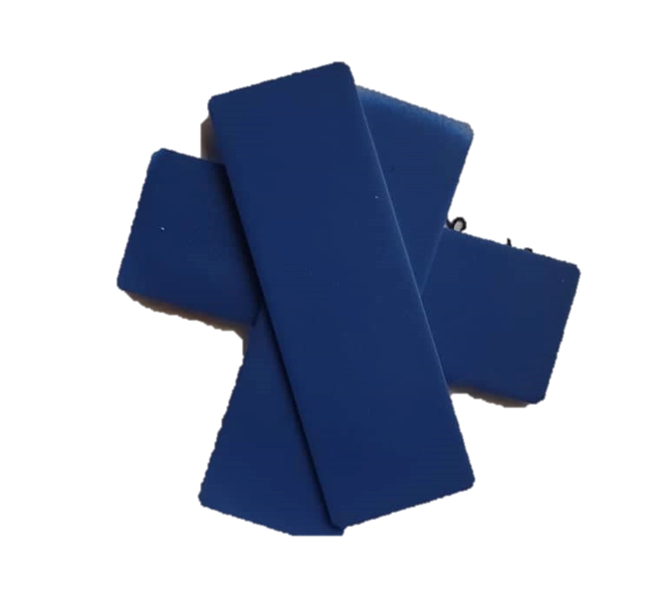
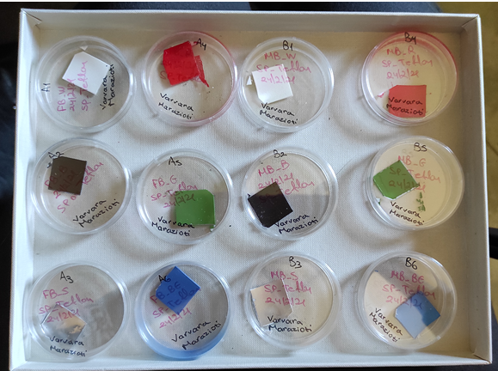
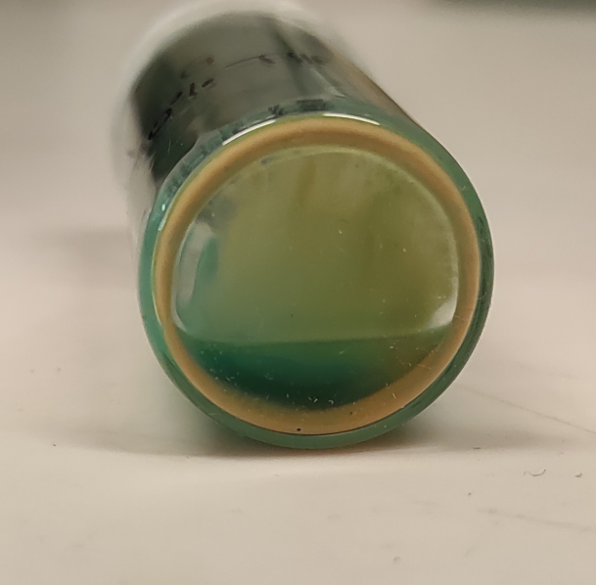
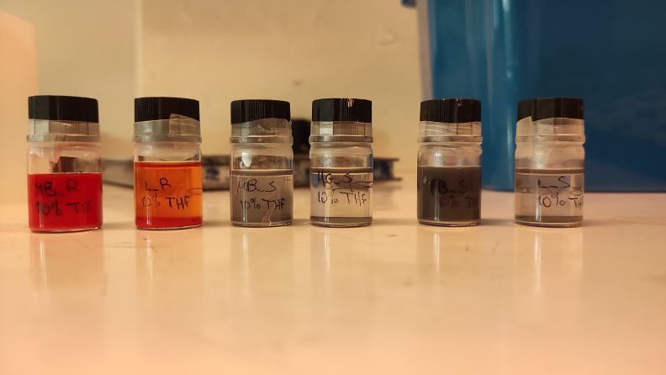
Αναφορά προόδου – Προετοιμασία δειγμάτων
Φασματοσκοπία FT-IR: παρασκευή διαλυμάτων των χρωμάτων σε τετραϋδροφουράνιο (10% w/w), επίστρωση υμενίων με μηχανική περιστροφή σε υποστρώματα πυριτίου. Το πάχος των υμενίων μετρήθηκε με προφιλομετρία ακίδας και ήταν ~0.3 μm.
SEM/EDS, XRF, ATR-FTIR και AFM: Ψεκασμός χρωμάτων σε φύλλα Teflon (~ 2 x 2 cm², πάχους 1mm) διατηρώντας σταθερή πίεση στη βαλβίδα από απόσταση ~20 cm και μετά από 1-2 min ανακίνησης του αερολύματος. Το πάχος ήταν περίπου 10 μm.
Φασματοσκοπία Raman, DSC, χρωματομετρία, στιλπνομετρία, μικρο-σκληρομέτρηση: Ψεκασμός χρωμάτων σε αντικειμενοφόρες πλάκες (glass slides).

Slide 8
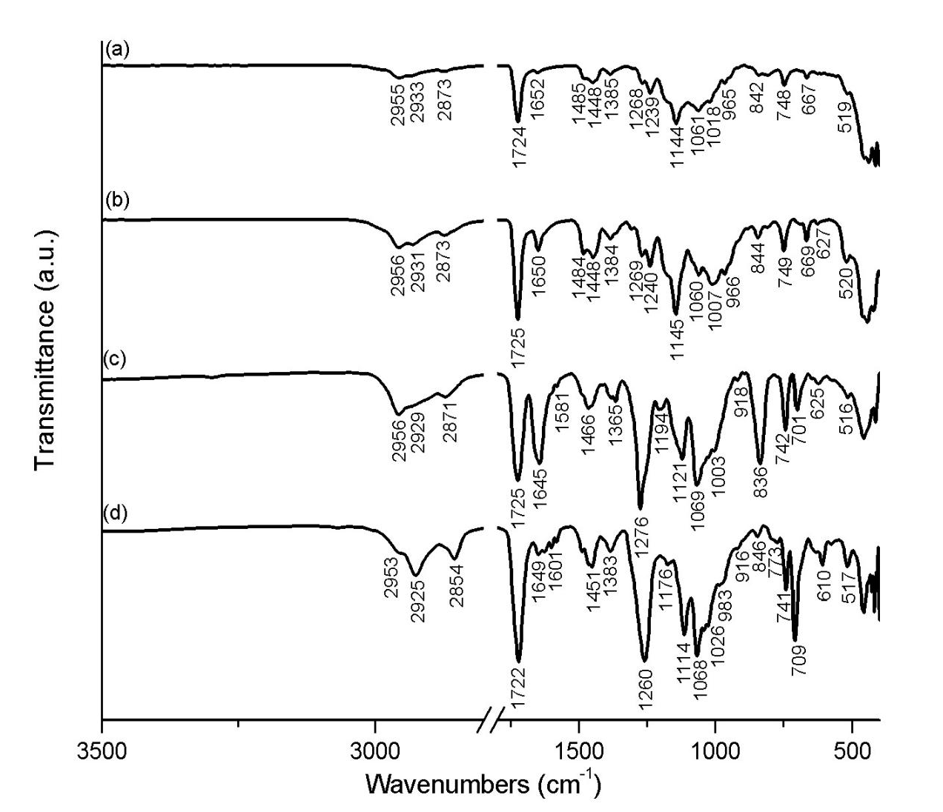
Αποτελέσματα χημικού προσδιορισμού ATR-FTIR (συνδετικά μέσα, μαύρο χρώμα)
Flame Blue: Ακρυλικά με μικρή ποσότητα νιτροκυτταρίνης
Loop Colors: Ακρυλικά με μικρή ποσότητα νιτροκυτταρίνης
Montana Gold: Ακρυλικά με νιτροκυτταρίνη και στυρένιο
Montana Black: Αλκυδικά με νιτροκυτταρίνη και στυρένιο

Slide 9
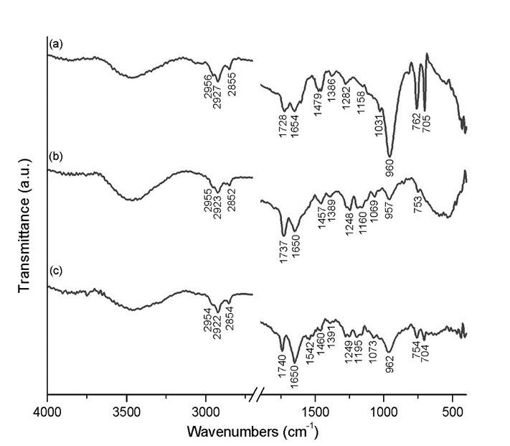
Αποτελέσματα χημικού προσδιορισμού ATR-FTIR (συνδετικά μέσα, ασημί χρώμα)
Flame Blue: πολυστυρένιο συμπολυμερισμένο με μεθακρυλική ρητίνη
Loop Colors: μεθακρυλική ρητίνη με νιτροκυτταρίνη και στυρένιο
Montana Black και Montana Gold: μίγμα αλκυδικής και ακρυλικής ρητίνης με νιτροκυτταρίνη και στυρένιο

Slide 10
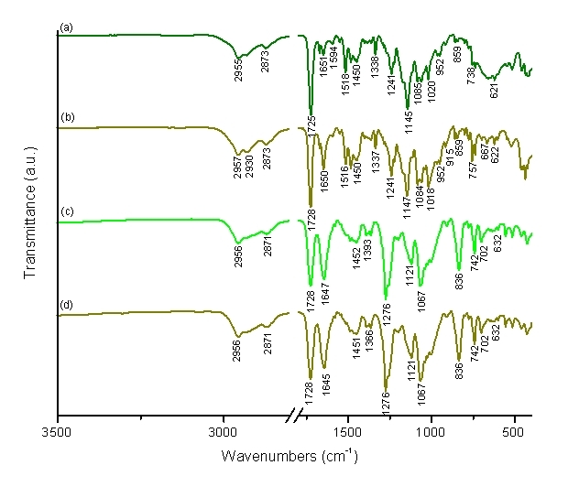
Αποτελέσματα χημικού προσδιορισμού ATR-FTIR (συνδετικά μέσα, δυστρωματικά δείγματα)
Προσπάθεια προσδιορισμού συνδετικών μέσων σε δυστρωματικά χρώματα.
Εφαρμογή ενός χρωματικού στρώματος και τοποθέτηση δεύτερου στρώματος σε μεταγενέστερο χρόνο.
Δεν κατέστη δυνατός ο προσδιορισμός.

Slide 11
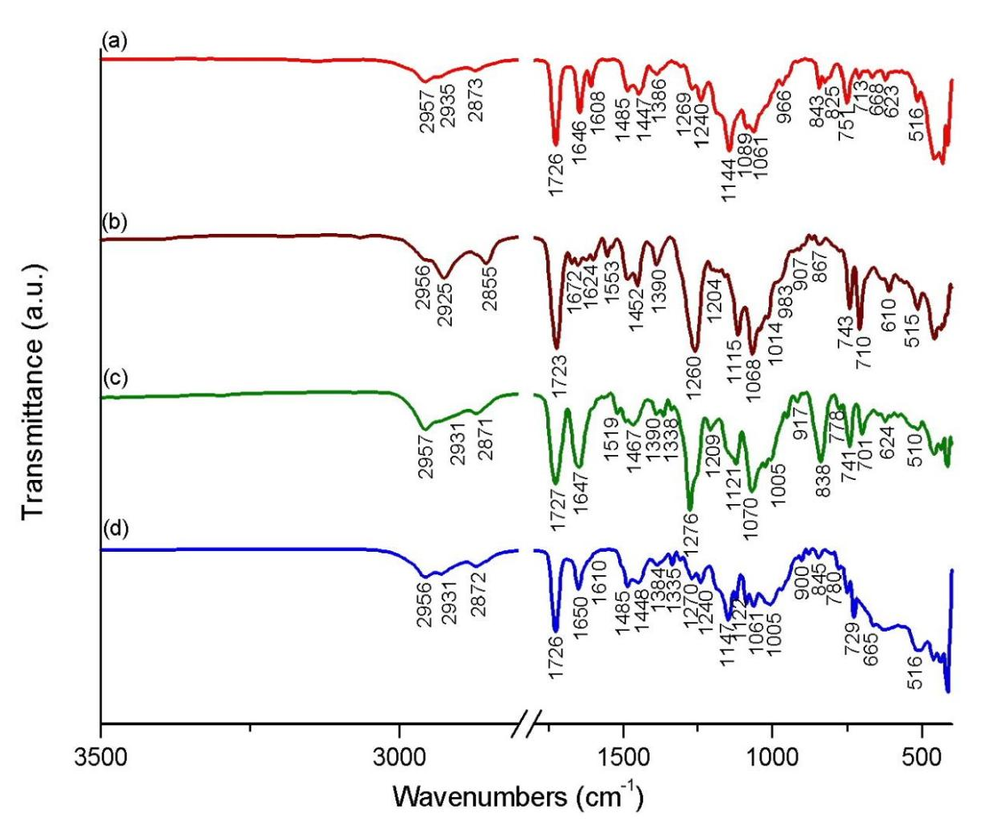
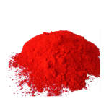
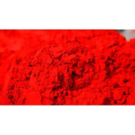

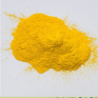

Αποτελέσματα χημικού προσδιορισμού ATR-FTIR (συνθετικές οργανικές χρωστικές και ανόργανα υλικά πλήρωσης)
PR254 / PW26
Συνθετικές χρωστικές (C.I.)
Λάκα BONA του στροντίου PR48:3
Ναθφόλη AS PR112
Δικετοπυρρολοπυρρόλιο DPP PR254
Αρυλίδιο PY74
Χλωριωμένη φθαλοκυανίνη PG7
Φθαλοκυανίνες: PB15:3, PB15:1, PB15:6
PR112 / PW21
PG7 + PY74 / PW19
PB15:3 / PW6, PW18, PW25
Ανόργανα υλικά πλήρωσης (C.I.) | Χημική σύσταση
PW6 | Διοξείδιο του τιτανίου
PW18 | Ανθρακικό ασβέστιο
PW19 | Ένυδρο πυριτικό αργίλιο
PW21 | Θειικό βάριο
PW25 | Θειικό ασβέστιο
PW26 | Ένυδρο πυριτικό μαγνήσιο

Slide 12
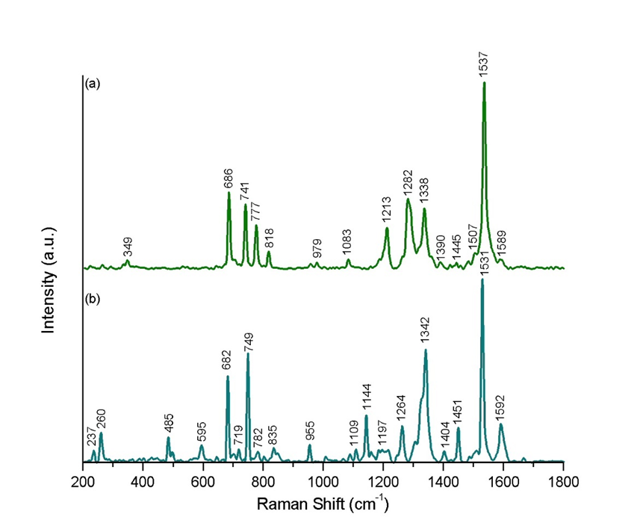
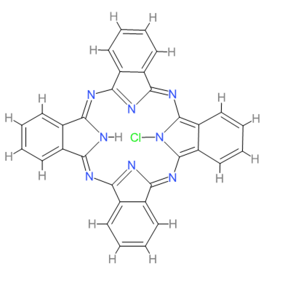
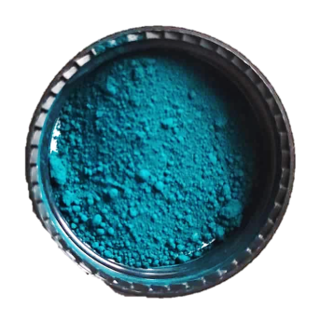
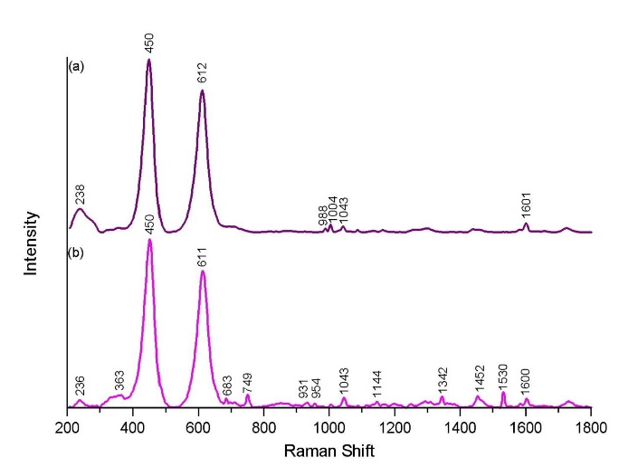
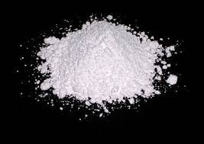
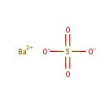
Αποτελέσματα χημικού προσδιορισμού ATR-FTIR (συνθετικές οργανικές χρωστικές και ανόργανα υλικά πλήρωσης)
Προσδιορισμός συνθετικών οργανικών χρωστικών
Ταυτοποίηση ανόργανων υλικών πλήρωσης
Επαλήθευση στοιχείων μέσω συνδυαστικών μεθόδων

Slide 13
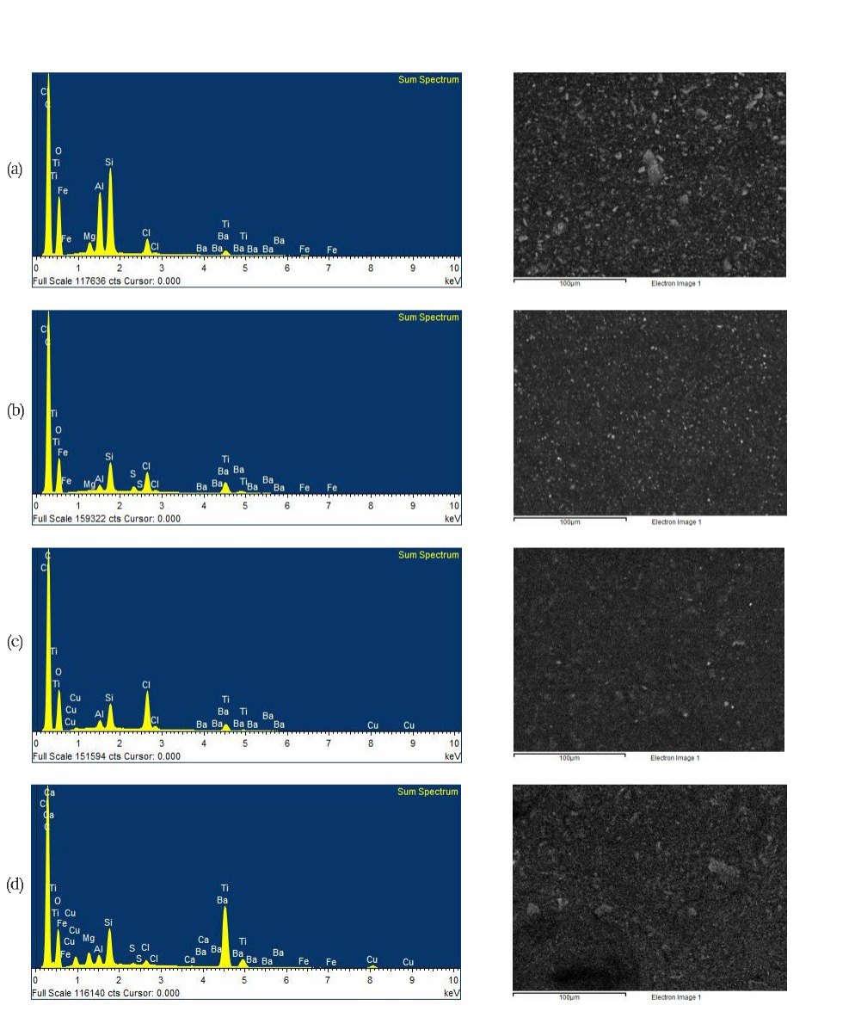
Αποτελέσματα χημικού προσδιορισμού SEM/EDS (ανόργανα υλικά πλήρωσης)

Slide 14
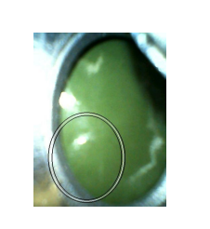
Αποτελέσματα χημικού προσδιορισμού p-XRF (ανόργανα υλικά πλήρωσης)
Sample ID | SEM/EDS | XRF
S_1 | Ti, Si, Al, Ba, Mg, Fe, S, Cl | Ti, Si, Al, Na, Mg, S, Fe, Ca, K
S_2 | Si, Al, Mg, Fe, Ti, Ba | Si, Al, Mg, Na, Ti, Fe, K, Ca
S_3 | Al, Si | Al, Na, Mg, S, Si, K, Ca, Ti, Fe
S_4 | Si, Al, Cl, Ti, Mg, Ba, Fe | Si, Cl, Al, Na, Ti, Mg, Fe, S, K, Ca
S_5 | Si, Ti, Al, Mg, Ba, Fe, Cu, Ca | Ti, Si, Al, Mg, Na, Fe, S, Ca, K, Cu
S_6 | Si, Ti, Al, Mg, Ba, Cu, Fe | Ti, Si, Al, Na, Mg, Cu, S, Fe, K, Ca
S_7 | Ti, Ba, Si, Al, Ca, S, Fe, Mg | Ti, Si, Ca, Na, S, Mg, Al, Mn, Fe, K
S_8 | Si, Ba, S, Al, Ti, Fe, Mg, Cl | Ti, Si, S, Na, Mn, Ba, Fe, Ca, Cl, Cr, K, Cr
S_9 | Al, Ag, Si. Fe | Al, Mg, Na, Si, Fe, S, K, Ca
S_10 | Si, Cl, Ba, Ti, S, Al, Fe, Mg | Ti, Cl, Si, Na, S, Mg, Fe, Ba, Ca, K
S_11 | Ba, Si, Fe, Cl, Ti, S, Mg, Al, Cu | Cl, Ti, Si, Na, Fe, S, Mg, Ba, Cu, K, Ca
S_12 | Ti, Ba, Si, S, Al, Cl, Mg, Cu, Fe | Ti, Si, Al, Na, Mg, Cu, Fe, S, K, Ca
S_13 | Ti, Ba, Si, Al, Mg, P, S, Fe | Ti, Si, Na, Mg, Al, S, Ca, Fe, P, K
S_14 | Si, Mg, Al, S, Fe | Si, Mg, Na, S, Fe, Ca, Cl, K, Ti
S_15 | Al, Ag, Fe, Si, S | Al, Na, Mg, S, Fe, Si, K
S_16 | Si, Mg, Sr, Cl, S, Fe, Al, Ti, Ca, Ba | Si, Mg, Na, Cl, S, Fe, Ti, Ca, Sr, P, K
S_17 | Fe, Ti, Si, Mg, Ba, Al, S, Cu, Cl | Ti, Si, Fe, Mg, Na, S, Ca, Cu, K
S_18 | Ti, Si, Cu, Ba, Mg, Al, Cl, S, Fe, Ca | Ti, Si, Na, Mg, Cl, Cu, S, Ca, Fe, K
S_19 | Ti, Ba, Si, Al, P | Ti, Si, Na, Mg, S, K
S_20 | Si, Al, Fe, Mg | Si, Na, Mg, S, Ca, K
S_21 | Al, Ag, Fe | Al, Mg, Na, Si, Fe, S, K, Ca
S_22 | Cl, Si, Ti, Al, Ba, Fe | Cl, Na, Si, Ti, Mg, S, Ca, K
S_23 | Cl, Si, Ti, Al, Cu, Ba | Cl, Na, Si, Ti, Mg, S, Cu, Ca, K
S_24 | Ti, Ba, Si, Al, S, Cu, Fe, Mg | Ti, Si, S, Na, Mg, Cu, Al, Fe, Ca, Ba, Cl, K
Προσδιορισμός ανόργανων υλικών μέσω μη καταστρεπτικής τεχνικής που μπορεί να εφαρμοστεί σε έργα in situ.

Slide 15
Αποτελέσματα DSC φυσικών ιδιοτήτων (θερμικές ιδιότητες, Tg)
Ενδεικτική επιλογή ενός χρώματος από την κάθε εταιρεία
Flame Blue: ~ 51º C
Montana Black: ~ 17º C
Loop Colors: ~ 33º C
Montana Gold: ~ 13 º C

Slide 16
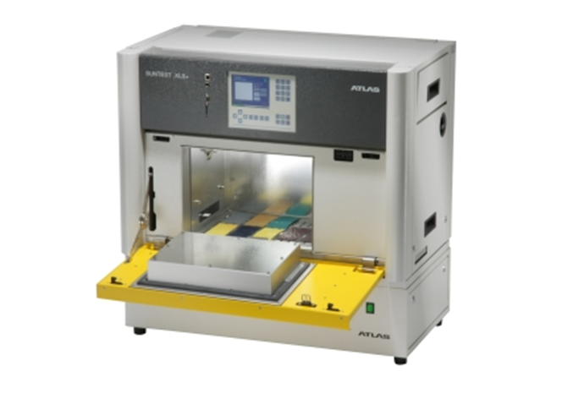
Μελέτη παθολογίας – φωτογήρανσης δοκιμίων
Χρωματομετρία, στιλπνομετρία, μικρο-σκληρομέτρηση: 3 μετρήσεις σε κάθε δείγμα → Μ.Ο. μετρήσεων
Παρασκευή τριών ίδιων δοκιμίων για κάθε χρώμα και κάθε εταιρεία →

Slide 17
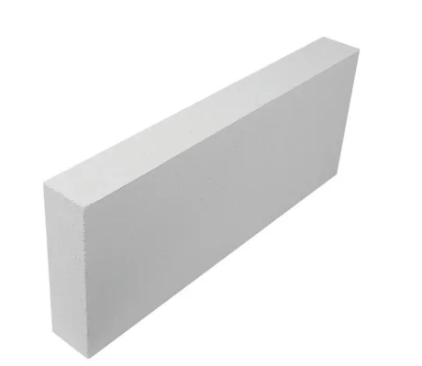
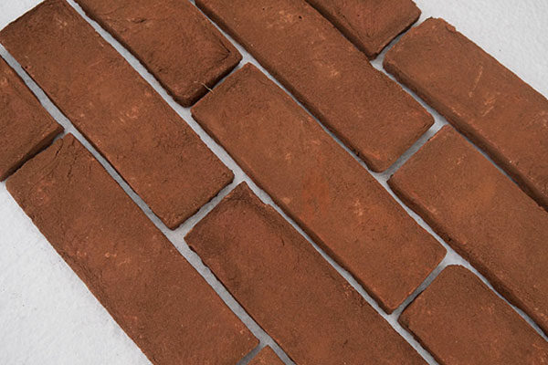
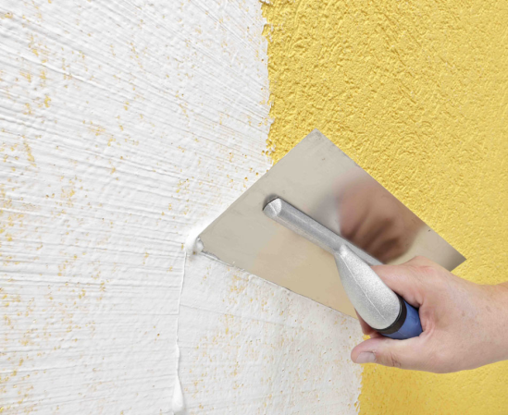
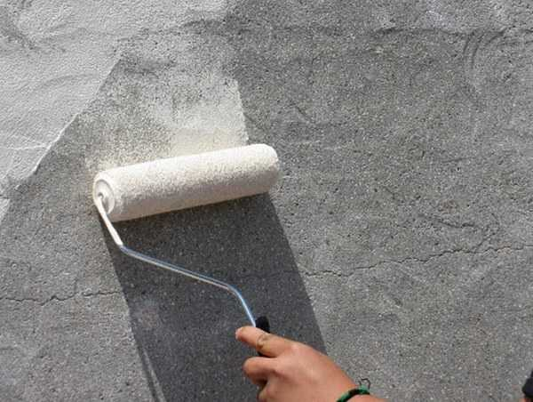
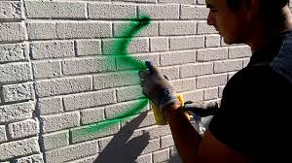
Δοκιμές καθαρισμού
Είδη υποστρωμάτων και επιχρίσματος
Είδη πηκτών
Είδη διαλυτών
Υποστρώματα: πορομπετόν YTONG και κεραμικά πλακίδια
Χονδρόκοκκο επίχρισμα
Αστάρι
Χρωματικό στρώμα (βάσης)
Spray-paint

Slide 18
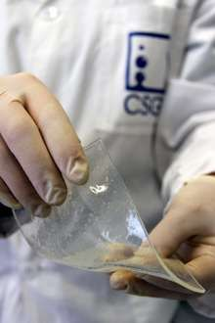
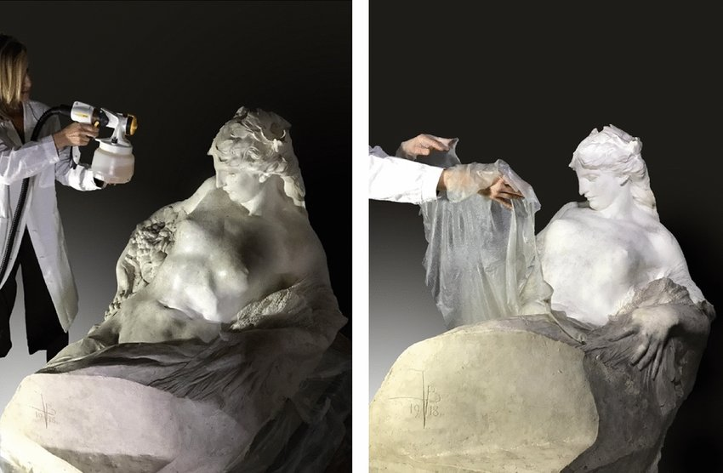
Δοκιμές καθαρισμού
Είδη υποστρωμάτων και επιχρίσματος
Είδη πηκτών
Είδη διαλυτών
Φυσικές υδρογέλες: πολυσακχαρίτες Agar art (spray) και Nevek
Χημικές υδρογέλες: συνθετικές πολυμερικές μήτρες p(HEMA)/PVP Nanorestore Gel®
Velvesil γαλακτωματοποιητής σιλικόνης
Επιλογή ready-made υλικών

Slide 19

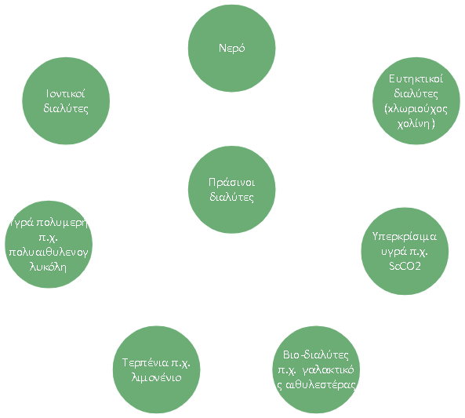
Δοκιμές καθαρισμού
Είδη υποστρωμάτων και επιχρίσματος
Είδη πηκτών
Είδη διαλυτών
«Πράσινοι» διαλύτες → βιωσιμότητα
Δεν έχουν εφαρμοστεί ακόμα στο πεδίο της συντήρησης έργων τέχνης → καινοτομία

Slide 20
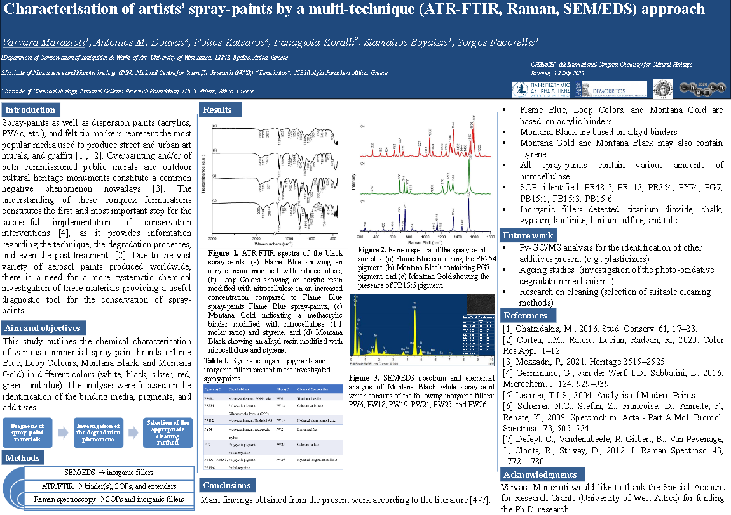
Δημοσιεύσεις
Παρουσίαση poster στο CHEMCH - 6th International Congress Chemistry for Cultural Heritage, Ravenna, 4-8 July 2022.
Υποβολή δημοσίευσης στο περιοδικό Spectrochimica Acta Part A: Molecular and Biomolecular Spectroscopy.

Slide 21
Προβλήματα που αντιμετωπίστηκαν
Εκκρεμούν οι μετρήσεις Py-GC/MS
Αδυναμία εύρεσης διαθέσιμου κλιματικού θαλάμου με συγκεκριμένες προδιαγραφές για τη μελέτη της φωτογήρανσης των χρωμάτων, σύμφωνα με τα διεθνή πρότυπα ISO & ASTM.
→Καθυστέρηση ολοκλήρωσης των εργαστηριακών πειραμάτων, της συλλογής των δεδομένων και της συγγραφής των αποτελεσμάτων.

Slide 22
Επόμενα ερευνητικά βήματα
Μελέτη της παθολογίας (φωτογήρανση) των spray-paints. Τα δοκίμια θα υποβληθούν σε συνεχόμενους κύκλους τεχνητής γήρανσης. Κατά τη διάρκεια θα πραγματοποιούνται: χρωματομετρία, στιλπνομετρία, μικρο-σκληρομέτρηση, μετρήσεις μεταβολής της τραχύτητας (AFM) και μετρήσεις ATR-FTIR για την μελέτη των φαινομένων που σχετίζονται με τη χημική σταθερότητα των χρωμάτων. Στο τέλος του πειραματικού σκέλους, θα πραγματοποιηθούν μετρήσεις με διαφορική θερμιδομετρία σάρωσης για τη μελέτη της μεταβολής της θερμοκρασίας υαλώδους μετάπτωσης και ηλεκτρονική μικροσκοπία σάρωσης για τη μελέτη της μορφολογίας των δοκιμίων.
Δοκιμές καθαρισμού αφαίρεσης επιζωγραφίσεων σε εργαστηριακά δοκίμια και σε δύο μελέτες περιπτώσεων σύγχρονων τοιχογραφιών.

Slide 23
Χρονοδιάγραμμα

Slide 24

Τέλος παρουσίασης
2^{η} Ετήσια Έκθεση Προόδου ΕΛΚΕ - Πα.Δ.Α.
Έρευνα για τον χαρακτηρισμό, παθολογία και αφαίρεση spray-paint από σύγχρονες τοιχογραφημένες επιφάνειες
Ονοματεπώνυμο Υπ. Διδάκτορα: Βαρβάρα Μαραζιώτη

